Slide 1
Ассоциация «Клуб бухгалтеров и аудиторов некоммерческих организаций» (Москва) в рамках проекта «Информационная поддержка НКО: налогообложение и бухгалтерский учёт»

Slide 2
при финансовой поддержке Фонда президентских грантов

Slide 3
104-й вебинар Ассоциации "КБА НКО" 01.06.2021
"Как обеспечить проекту необходимый и достаточный бюджет«
в рамках проекта
«Информационная поддержка НКО: налогообложение и бухгалтерский учёт»
с использованием гранта Президента Российской Федерации на развитие гражданского общества, предоставленного Фондом президентских грантов

Slide 4
Деятельность Ассоциации:
Ежеквартальные встречи московского Клуба
Встречи региональных Клубов (Великий Новгород, Екатеринбург, Ижевск, Казань, Калининград, Курган, Нижний Новгород, Пенза, Псков, Санкт-Петербург и Ленинградская область, Саратов, Симферополь, Ульяновск, Челябинск)
Регулярные обзоры изменений в законодательстве, касающихся НКО
Консультационные семинары и вебинары
Серия книг «Некоммерческие организации» под общей редакцией П.Ю. Гамольского

Slide 5
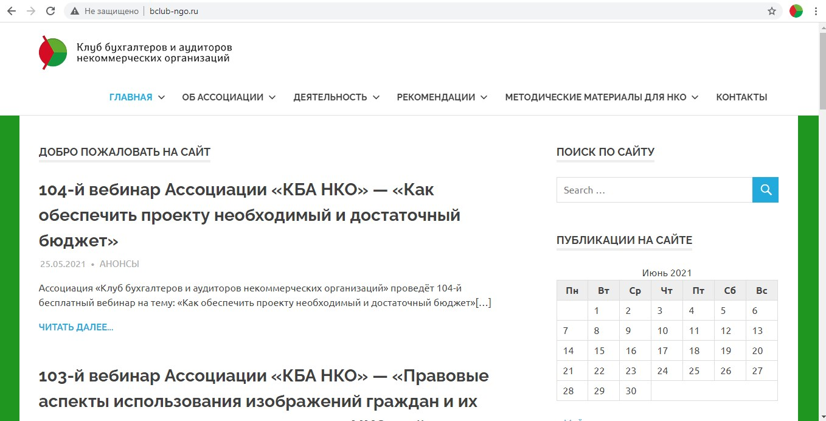

Slide 7
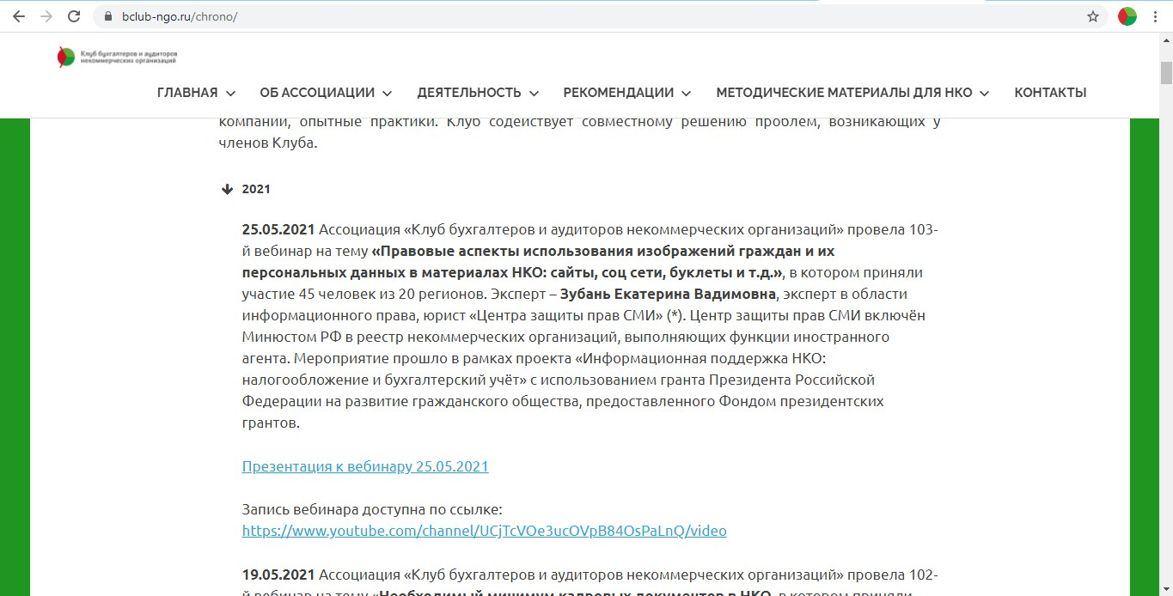

Slide 8
Присоединяйтесь к нам
* на Facebook: https://www.facebook.com/groups/bclub.ngo/
* в Контакте:
https://m.vk.com/public183078827?from=groups
* в Инстаграмм:
https://www.instagram.com/bclub_ngo/?fbclid=IwAR3dWHs4mlVhw0-PhYb0DzyBrgAGmKEWvW0VMahcg196iwynvxx11n3K6Q0

Slide 9
Наши вебинары в Интернете
*https://www.youtube.com/channel/UCjTcVOe3ucOVpB84OsPaLnQ/videos
*Открыта подписка на обновление канала

Slide 10
План-график вебинаров на июнь 2021 г.
- 08.06.2021. г. Москва. 105-й вебинар «Проверки органов ГИТ в т.ч. в НКО: опыт и рекомендации, как пройти с минимальными рисками«. Эксперт – Эксперт – Жижерина Юлия Юрьевна, руководитель компании «Мир трудовых отношений» (http://zhizherina.ru/). Регистрация здесь.
- 15.06.2021. г. Москва. 106-й вебинар «Ответы на вопросы по бухгалтерcкому учёту и налогообложению» для руководителей, бухгалтеров и активистов СО НКО». Регистрация здесь.
- 22.06.2021. г. Москва. 107-й вебинар « Занятие 5-ое из цикла «Бухгалтерский учёт в НКО для бухгалтера, начинающего работу в некоммерческой организации» — «Расчёты с подотчётными лицами». Эксперт – Шаронова Маргарита Игоревна, генеральный директор ООО «Первая аудиторская компания». Регистрация здесь.
- 29.06.2021. г. Москва. 108-й вебинар «Рекомендации по составлению и оформлению протоколов руководящих органов НКО». Эксперт – Фатов Игорь Сергеевич, председатель Центральной контрольной комиссии Российского союза молодёжи. Регистрация здесь.

Slide 11
Группы в социальных сетях, посвящённые книгам для НКО
https://ok.ru/ngo.books
https://vk.com/ngo.books
https://www.facebook.com/groups/NGO.books

Slide 12
Контакты Ассоциации:
Телефон:
Сайт:
Электронная почта:
+7 (495) 972-80-68
bclub-ngo.ru
bclub-ngo2014@mail.ru

Slide 13
Эксперт
сегодняшнего
вебинара

Slide 14
Титкова Ольга Станиславовна
Директор АНО "Центр развития социального интеллекта"; руководитель более 20 проектов, получивших грантовое финансирование; 9-ти кратный победитель конкурса ФПГ; член Ассоциации специалистов в области оценки программ и политик; победитель конкурса ПФО "Профессионал в сфере управления НКО"; эксперт и консультант в области социального проектирования, фандрайзинга в малобюджетных НКО.

